Slide 1

山东科技大学2016年讲课比赛
圆轴扭转时的切应力
材料力学
Mechanics of Materials

Slide 2
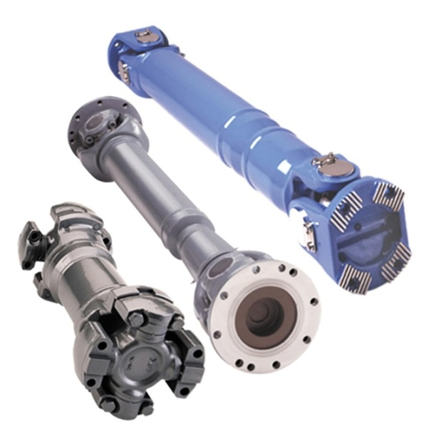
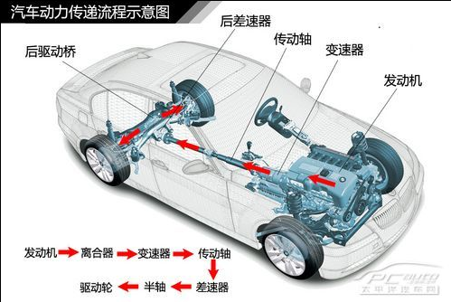
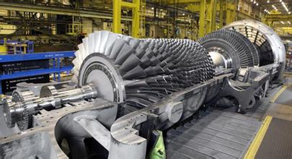
圆轴扭转
问题：
1.如何计算圆轴扭转时的切应力？
2.为什么汽车传动轴设计成空心结构？

Slide 3
圆轴扭转
内容提要
一、圆轴扭转切应力计算
二、圆轴扭转切应力应用
Notes:
这节课我们分成四部分学习圆轴扭转切应力
首先我们看变形几何关系

Slide 4
一、圆轴扭转切应力计算
M_{e}
问题性质：超静定问题
x
•
平面假定
物性关系
变 形
应变分布
应力分布
静力方程
变形协调+物性关系+平衡方程
公式

Slide 5
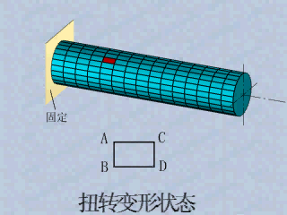
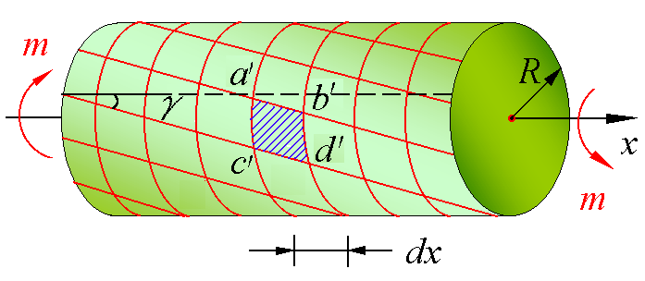
切应力计算
1.变形几何关系
(1)变形现象
1） 轴向线仍为直线,且长度不变；
2） 横截面仍为平面且与轴线垂直；
3） 径向线保持为直线,只是绕轴线旋转.
（2）平面假设
变形前为平面的横截面 ,变形后仍保持为平面.
Notes:
要分析变形几何关系，首先我们要搞清楚圆轴到底是怎么变形的。好，我们看视频
这就是圆轴扭转后的变形图。从整个变形过程，我们得到这四个现象。
我们由这些现象得到什么，很多同学马上说圆轴有切应变的。那么我问大家，圆轴有变长吗，有变粗、细吗？没有，那这代表什么呢？
还有一个问题，通过实验我们观察到了这些现象，同学们来想，这样就足够了吗？我们现在就能分析圆轴的变形了吗？
不能，我们所看到的变形仅仅是圆轴表面的变形，圆轴内部的变形是怎么样的，我们看不到。那是不是就说我们没法求了？
（它还有内部，要找到变形几何特点，我们还需要找到它内部的变形特点；）
当然不是？虽然看不到圆轴内部的变形，但我们看到圆轴表面的变形的吧！我们可以推测内部的变化吧。
我们得到这样一个假设

Slide 6
切应力计算
（3）几何关系
γ_{ρ}
a
b
T
T
A
D
G
γ
dϕ
E
O₁
O₂
ρ
D'
G'
a
b
dx
称为单位长度扭转角
是常数。

Slide 7
平面假定
物性关系
变 形
应变分布
应力分布
静力方程
变形协调+物性关系+平衡方程
公式

Slide 8

切应力计算
2.物理关系
根据剪切胡克定律, 当切应力不超过材料的剪切比例极限时
Notes:
对我们是知道的，这就是胡克定律！

Slide 9
平面假定
物性关系
变 形
应变分布
应力分布
静力方程
变形协调+物性关系+平衡方程
公式

Slide 10
切应力计算
3.静力关系
极惯性矩
（1）切应力公式
式中：T — 横截面上的扭矩
ρ — 求应力的点到圆心的距离
I_{p} —横截面对圆心的 极惯性矩
Notes:
最后有静力学关系：横截面应力向轴心简化的结果就是横截面内力扭矩

Slide 11
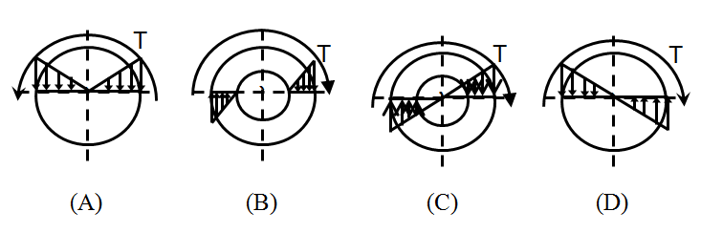
切应力计算
（2）最大切应力
注意：上面的切应力公式只有在等直圆轴且处于线弹性范围时才能使用。
问题：
判断下图中切应力分布的对错，并说明原因。
Notes:
通过静力平衡关系得到

Slide 12
切应力计算
（3）极惯性矩和抗扭截面系数的计算
1）实心圆截面
dρ
ρ
d
O
2）空心圆截面
dρ
ρ
D
其中
d
O

Slide 13
4.强度条件
1. 数学表达式
2.强度条件的应用
强度校核
设计截面
确定许可载荷

Slide 14
二、圆轴扭转切应力应用
例：在强度相同的条件下，用 d / D = 0.5 的空心圆轴取代同样轴长和材料的实心圆轴（直径为d₁) ，分析它们耗费材料的关系?
0.8
得
0.8
1.192
0.8
0.512
空心轴节省材料 21.7%
48.8%
若将 d/D = 0.5 改为 0.8
Notes:
最后回到我们开始上课提到的问题上来，

Slide 15
总结
平面假定
物性关系
变 形
应变分布
应力分布
静力方程
变形协调+物性关系+平衡方程
公式
应用
强度条件

Slide 16
切应力应用
思考题：
大家少年时一定都用柳树枝做过口哨，请大家思考其中的力学原理？为什么柳皮从柳枝脱落？
T

Slide 17


谢谢!
材料力学
Mechanics of Materials

